Slide 1




Міністерство освіти і науки України ДВНЗ "Донецький національний технічний університет" Випускна кваліфікаційна робота на здобуття освітнього ступеня «магістр» за темою: "Побудова ігрового процесу на базі методів машинного навчання і інтелекту"
Виконав: ст. гр. ІПЗм-17, Кривенко О. М.
Науковий керівник: д.т.н., проф., зав. каф. ПМІ, Дмитрієва О.А.
Робота виконана за підтримки програми Erasmus+ 561728-EPP-1-2015-1- ES-EPPKA2-CBHE-JP “GameHub: University-Enterprises Cooperation in Game Industry in Ukraine”.
Покровськ – 2018

Slide 2
ЗВ'ЯЗОК З ПРОГРАМАМИ
Спрямованість кваліфікаційної роботи обумовлена проведенням досліджень в рамках міжнародного проекту Erasmus+ з навчання персоналу для ігрового сектора на IT-ринку України 561728-EPP-1-2015-1-ES-EPPKA2-CBHE-JP «GameHub: University-Enterprises Cooperation in Game Industry in Ukraine».

Slide 3
АКТУАЛЬНІСТЬ РОБОТИ
Пояснюється недостатнім ступенем дослідження і дефіцитом емпіричного матеріалу, що перешкоджає подальшим розробкам, пов’язаним з питаннями використання методів штучного інтелекту для реалізації ігрових механік, а саме, використання штучних нейронних мереж і генетичних алгоритмів для побудови штучного інтелекту ігрових агентів
Notes:
Протягом останніх двох десятиліть машинне навчання стало одним з основних елементів інформаційних технологій [1], а з цим – досить важливою, хоча й, зазвичай, прихованою частиною нашого життя [2]. На сьогоднішній день поступове поліпшення підходів машинного навчання і інтелекту дозволило досягнути нового якісного рівня у підходах штучного інтелекту [2].
Враховуючи постійно зростаючу кількість даних, стають доступними нові можливості з їх аналізу [3]. Відповідно до цього існують підстави вважати, що розумний аналіз даних стане ще більш поширеним, як необхідний компонент технологічного прогресу [4]. Показовим результатом такої еволюції слугує те, що штучний інтелект почав перевершувати можливості sлюдей в деяких вузько спеціалізованих задачах.
Індустрія відеоігор також не стояла на місті, ставши найбільшим сегментом індустрії розваг. Індустрію відеоігор неможливо розглядати окремо від розробки відеоігор. Коли на ринок виходить новий ігровий продукт, він відразу ж опиняється в опозиції по відношенню до всіх наявних продуктів індустрії, які актуальні на даний момент [5]. Завдяки цьому дана індустрія це висококонкурентне середовище з глобальною конкуренцією, де велика кількість компаній і незалежних команд займаються створенням відеоігор.
Для того, щоб ігровий продукт був конкурентоспроможним і успішним на ринку відеоігор, випускаючи новий продукт необхідно продемонструвати не тільки гарну графічну складову, а й запропонувати щось нове та інноваційне, що зробить продукт кращим за інші [6]. Можна сказати, що ігрова індустрія знаходиться у пошуку нових підходів для покращення ігрового процесу та ігрового досвіду. Одним з таких підходів може бути використання методів штучного інтелекту для поліпшення ігрового досвіду.
В розрізі поліпшення ігрового досвіду гравців методи машинного навчання та інтелекту теоретично можуть вирішувати великий обсяг завдань забезпечення ігрового процесу. Теоретично сумісне використання методів машинного інтелекту і навчання дозволить отримати ігровий процес, який зможе підлаштовуватися під гравця і адаптуватися під різні ігрові ситуації [7]. Це, в свою чергу, зробить процес гри більш цікавим, а також буде спонукати гравця знаходити нові стратегії і методи гри.

Slide 4
ОБ'ЄКТ І ПРЕДМЕТ ДОСЛІДЖЕННЯ
Об'єкт дослідження
Предмет дослідження
є процеси створення і навчання ігрових агентів на основі еволюційних підходів штучного інтелекту
є формальні і програмні моделі ігрових агентів

Slide 5
МЕТА І ЗАДАЧІ ДОСЛІДЖЕННЯ
Мета кваліфікаційної роботи полягає у розробці і обґрунтуванні формальної моделі ігрового агента, заснованої на методах машинного навчання та інтелекту, програмної реалізації ігрового процесу з застосуванням нейронних мереж та еволюційних методів оптимізації при множинних генераціях популяцій ігрових агентів.
Основні задачі полягають у проведення порівняльного аналізу сучасних методів та алгоритмів машинного навчання і інтелекту; обґрунтування та розробка формальної моделі ігрового агента, заснованої на відповідних методах; розробці програмної системи, яка реалізує відповідні види агентів; тестування розробленої програмної системи.

Slide 6
ПРОЦЕС ВИКОНАННЯ РОБОТИ
Огляд сучасних методів машинного навчання і інтелекту у побудові ігрового процесу
Пошук і аналіз існуючих розробок програмних моделей ігрових агентів у моделюючих середовищах
Формалізація процесу керування автомобілю за допомогою нейронних мереж
Розробка програмного середовища моделювання для проведення експериментів
Проведення експериментів та аналіз отриманих результатів
Визначення відповідних засобів реалізації та вимог до системи

Slide 7
ОГЛЯД СУЧАСНИХ МЕТОДІВ МАШИННОГО НАВЧАННЯ І ІНТЕЛЕКТУ У ПОБУДОВІ ІГРОВОГО ПРОЦЕСУ
Оглянуто
Визначено
Сучасні технології машинного навчання
Існуючі задачі машинного навчання і інтелекту у відеоіграх
Парадигми та підходи до виконання навчання
Задачу для подальшого дослідження
Обрано відповідну технологію машинного інтелекту
Обрано підхід до виконання навчання
Для подальшого розгляду обрано задачу керування ігровим автомобілем. В якості технології для реалізації було обрано нейронні мережі, а в якості методу навчання – навчання з підкріпленням на базі генетичного алгоритму.

Slide 8
ПОШУК І АНАЛІЗ ІСНУЮЧИХ РОЗРОБКИ ПРОГРАМНИХ МОДЕЛЕЙ ІГРОВИХ АГЕНТІВ У МОДЕЛЮЮЧИХ СЕРЕДОВИЩАХ
Оглянуто
Результат
Існуючі рішення з побудови ігрових агентів на базі методів машинного навчання в цілому і на базі нейронних мереж
Використовуванні підходи машинного інтелекту і навчання
Частково підтверджено висунуті тези при виборі напряму дослідження
В результаті аналізу було встановлено, що не проводилась повноцінна формалізація моделі агента ігрового автомобілю, заснованого на базі нейронних мереж, також не проводився аналіз автомобілів з різним розміщенням сенсорів і не проводився порівняльний аналіз відповідного підходу з класичним підходом до реалізації ігрових автомобілів.

Slide 9
ФОРМАЛІЗАЦІЯ ПРОЦЕСУ КЕРУВАННЯ ІГРОВИМ АВТОМОБІЛЕМ. Задача ігрового автомобіля
Кінцевий трек
Кільцевий трек
Агент повинен забезпечити успішний рух за треком від старту до фінішу за мінімальний час
Агент повинен забезпечити успішний рух за напрямком треку з мінімальним часом проходження кола
* Під успішністю в обох формуваннях задач розуміється рух автомобілів без здійснення зіткнень.

Slide 10
ФОРМАЛІЗАЦІЯ ПРОЦЕСУ КЕРУВАННЯ ІГРОВИМ АВТОМОБІЛЕМ
Загальна модель керування автомобілем
Модель отримання даних про середовище
Здійснюється за допомогою двох осей керування – вертикальна та горизонтальна
Здійснюється за допомогою механіки сенсорів зіткнення автомобілю. Кількість сенсорів може варіюватися.
+1
-1
+1
-1

Slide 11
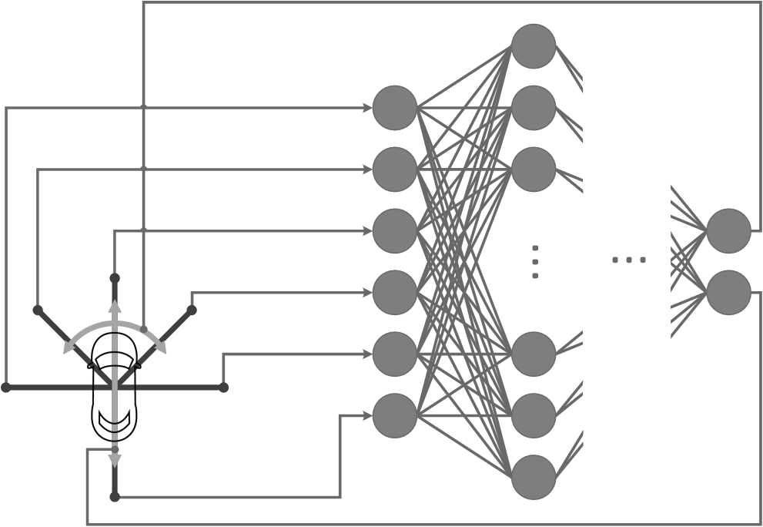
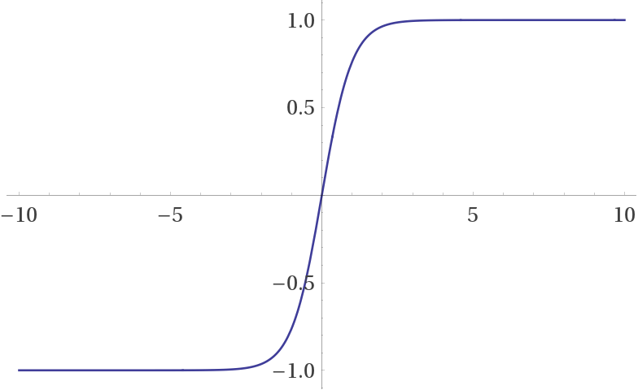

ФОРМАЛІЗАЦІЯ ПРОЦЕСУ КЕРУВАННЯ ІГРОВИМ АВТОМОБІЛЕМ. Модель контролеру автомобілю
Контроль автомобілю здійснюється за допомогою нейронної мережі, до входу якої подаються дані сенсорів зіткнень автомобілю, а на виході отримуються показники осей керування автомобілю, в якості функції активації нейронів використовується гіперболічний тангенс.
$$F\left(\overline{x}, \overline{w},b\right)=\tanh\left(S\left(\overline{x},\overline{w},b\right)\right)$$

Slide 12
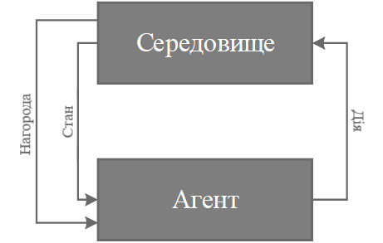
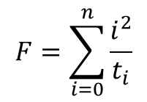
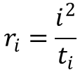
ФОРМАЛІЗАЦІЯ ПРОЦЕСУ КЕРУВАННЯ ІГРОВИМ АВТОМОБІЛЕМ
Модель навчання
Модель оцінювання автомобілю
Здійснюється у відповідності до концепції навчання з підкріпленням. Середовище виставляє оцінку успішності подолання треку за допомогою механіки контрольних точок
$$r_{i}=\frac{i^{2}}{t_{i}}$$
$$F=\sum_{i=0}^{n}{\frac{i^{2}}{t_{i}}}$$

Slide 13
ФОРМАЛІЗАЦІЯ ПРОЦЕСУ КЕРУВАННЯ ІГРОВИМ АВТОМОБІЛЕМ
Формування нового навчального покоління
Мутація відбувається на базі модифікованої функції безпечної мутації
Кросовер здійснюється на базі рівномірного принципу

Slide 14
ПОСЛІДОВНІСТЬ ДІЙ З ПРОЕКТУВАННЯ І РОЗРОБКИ СЕРЕДОВИЩА МОДЕЛЮВАННЯ
Формування формального опису системи і визначення вимог
Реалізація механік автомобіля і суміжних механік
Реалізація користувацького інтерфейсу
Реалізація менеджерів популяції
Визначення відповідних засобів розробки

Slide 15
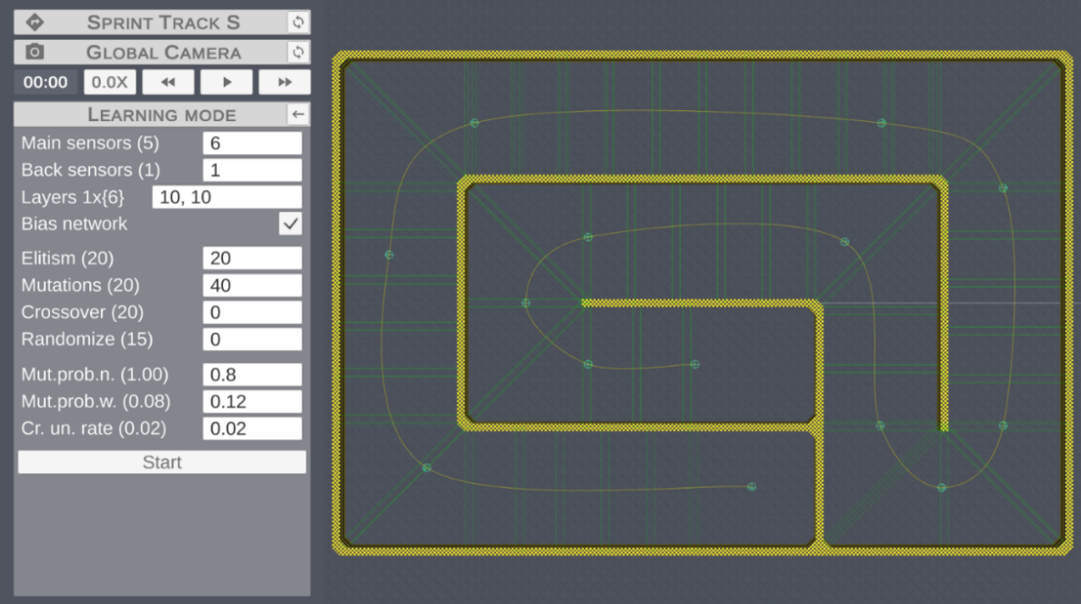
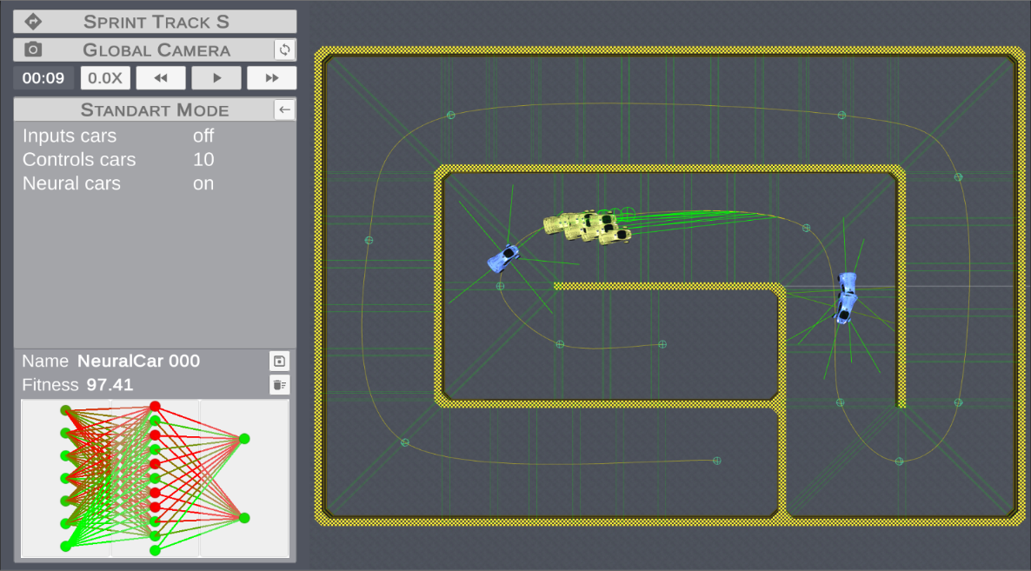
ПРОГРАМНЕ МОДЕЛЮВАННЯ І АНАЛІЗ ОТРИМАНИХ РЕЗУЛЬТАТІВ
Визначення оптимальних параметрів навчання
Порівняння з класичним підходом

Slide 16
ПРОГРАМНЕ МОДЕЛЮВАННЯ І АНАЛІЗ ОТРИМАНИХ РЕЗУЛЬТАТІВ Порівняно з класичним підходом
Переваги
Недоліки
Адаптація під треки різного типу без здійснення налаштувань
Не потребує задання маршрутних точок вручну, але потребує навчання
Автомобілі зазвичай виходять більш швидкими ніж у класичному підході
Неможливість змінити лише деякі риси поведінки, потрібне повне перенавчання
Необхідність створення оточення для навчання
Можливість використання певного навченого агенту повинна бути перевірена практичним шляхом

Slide 17
ВИСНОВКИ
Результатом виконання даної роботи стала формалізована модель агента ігрового автомобілю на базі методів машинного навчання та інтелекту і запропонований підхід до здійснення навчання даної моделі. Також результат роботи представлено середовищем моделювання гоночного процесу з фактичною реалізацією запропонованої моделі і підходу до його навчання. Відповідне середовище моделювання дозволяє проводити експерименти з навчання моделі агента, а також вільні експериментальні заїзди з різними типами ігрових автомобілів.
Вихідний код розробленого в рамках даної роботи середовища доступний в GitHub за посиланням: https://github.com/voossu/Driving-Range-Project.

Slide 18
НАУКОВА НОВИЗНА
запропоновано удосконалену формальну модель агента ігрового автомобіля, засновану на методах машинного навчання і інтелекту;
вперше запропоновано використання модифікованої функції безпечної мутації для навчання агента гоночного автомобіля.

Slide 19
ПРАКТИЧНЕ ЗНАЧЕННЯ
Отримані в дипломній роботі результати можуть бути використані при розробці відеоігор, побудованих на базі штучного інтелекту ігрових агентів, що гуртуються на методах машинного навчання (штучних нейронних мереж і генетичного алгоритму), а також в рамках інших наукових досліджень.

Slide 20
АПРОБАЦІЯ РЕЗУЛЬТАТІВ
IV Всеукраїнська науково-практична конференція молодих вчених «ТАК»: телекомунікації, автоматика, комп’ютерно-інтегровані технології ДВНЗ «ДонНТУ» 30 листопада 2018 р. (м. Покровськ).
Університетська наука – 2018: XI Міжнародна науково-технічна конференція, ДВНЗ «Приазовський державний технічний університет» 23-24 травня 2018 р. (Маріуполь).
ХІІ Регіональна студентська науково-технічна конференція «Наука – перші кроки» кафедри інформатики ДВНЗ «ПДТУ» у 20-24 травні 2018 р. (м. Маріуполь).
III Всеукраїнська науково-практична конференція молодих вчених «ТАК»: телекомунікації, автоматика, комп’ютерно-інтегровані технології ДВНЗ «ДонНТУ» 29-30 листопада 2017 р. (м. Покровськ).
ХХХVІ Всеукраїнська науково-практична Інтернет-конференція «Перспективи розвитку наукових досліджень в ХХІ столітті» у 2017 р. (м. Дніпропетровськ).
ХІ Регіональна студентська науково-технічна конференція «Наука – перші кроки» кафедри інформатики ДВНЗ «ПДТУ» 20-24 травні 2017 р. (м. Маріуполь).

Slide 21
ПУБЛІКАЦІЇ
Кривенко О. М. Побудова ігрового штучного інтелекту на базі методів машинного навчання // ІV Всеукраїнську науково-технічну конференцію молодих учених, аспірантів та студентів «Автоматизація, контроль та управління: пошук ідей та рішень» – Покровськ, ДВНЗ «ДонНТУ», 2018 – С.15-16
Кривенко О. М. Аналіз побудови штучного ігрового інтелекту // ХІІ Регіональна студентська науково-технічна конференція «Наука – перші кроки»: тези доповідей: Т. 4. – Маріуполь : ПДТУ, 2018. – 68 с.
Кривенко О. М. Оцінка можливостей використання нейронних мереж для моделювання штучного інтелекту у комп’ютерних іграх / Кривенко О. М., Кривенко О. В. // Університетська наука-2018: XI Міжнар. науково-техн. конф., ДВНЗ «Приазовський державний технічний університет», м. Маріуполь, 23-24 травня 2018 р. – Маріуполь: ДВНЗ «ПДТУ», 2018. – Т. 1. – С.166-168.
Кривенко О. М. Підходи машинного навчання в побудові штучного ігрового інтелекту / Кривенко О. М., Дмитрієва О. А. // «ТАК»: телекомунікації, автоматика, комп’ютерно-інтегровані технології: зб. доповідей Всеукр. наук.-практ. конф. молодих вчених, 29-30 листопада 2017 р. / ДВНЗ «ДонНТУ; відп. ред. Г.В. Ступак. – Покровськ: ДВНЗ «ДонНТУ», 2017. – С. 118.
Кривенко О. М. Аналіз сучасних технологічних тенденцій у розробці комп'ютерних ігор / О.М. Кривенко, С.А. Зорі // ХХХVІ Всеукраїнська науково-практична Інтернет-конференція «Перспективи розвитку наукових досліджень в ХХІ столітті» – Україна, м. Дніпропетровськ, 2017. – 68 с.
Кривенко О. М. Огляд і аналіз технологій і засобів розробки комп'ютерних ігор / О.М. Кривенко // ХІ Регіональна студентська науково-технічна конференція «Наука – перші кроки»: тези доповідей: Т. 4. – Маріуполь : ПДТУ, 2017. – 68 с.

Slide 22
Дякую за увагу!

